Slide 1
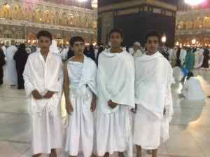
স্বাগতম

Slide 2
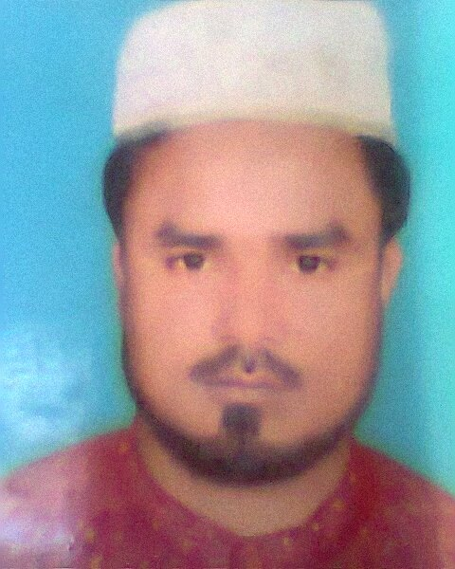
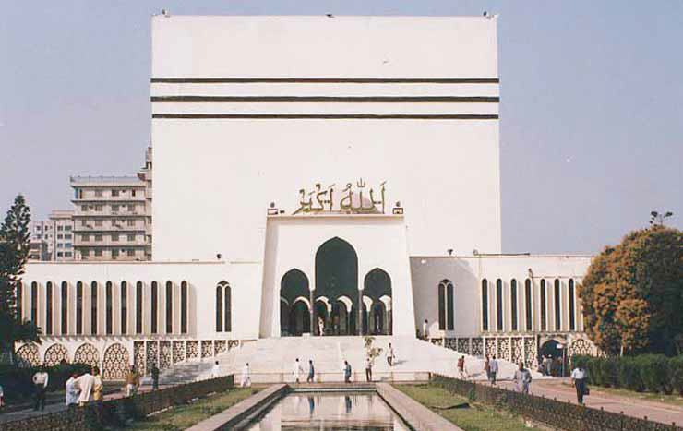
অষ্টম শ্রেণি
অধ্যায়- ২য় (ইবাদত)
পাঠ-৭
সময়ঃ-৫০ মিনিট
নামঃ মোঃ আব্দুল আহাদ
পদবীঃ সহকারী শিক্ষক
দলুয়া উচ্চ বিদ্যালয় ও মহাবিদ্যালয়
বীরগঞ্জ,দিনাজপুর
Email:abdulahadaraf@gmail.com
Mobile:01733159727

Slide 3
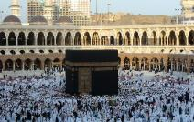
এটি কিসের ছবি
এখানে মানুষ কেন যায়
হজ পালনের কি কোন নির্দিষ্ট নিয়ম আছে

Slide 4
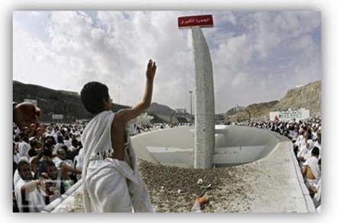
আজকের পাঠের বিষয়
হজ পালনের নিয়ম

Slide 5
এই পাঠ শেষে শিক্ষার্থীরা…
হজের অর্থ বলতে পারবে
হজ্জ পালনের নিয়ম ব্যাখ্যা করতে পারবে
সাম্য ও বিশ্ব ভ্রাতৃত্ব প্রতিষ্ঠায় হজ্জের ভুমিকা বর্ননা করতে পারবে

Slide 6
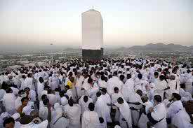
হজের পরিচয়
হজ আরবি শব্দ। এর আভিধানিক অর্থ সংকল্প করা,ইচ্ছা করা ইত্যাদি। ইসলামি পরিভাষায় নির্দিষ্ট দিনসমূহে নির্ধারিত পদ্ধতিতে আল্লাহর নৈকট্য ও সন্তুষ্টি লাভের উদ্দেশ্যে পবিত্র কাবাঘর ও সংশ্লিষ্ট স্থানসমূহে বিশেষ কার্যাদি সম্পাদন করাকে হজ্জ বলে।

Slide 7
হজ পালনের নিয়ম
ইহরামঃ ইহরাম শব্দের অর্থ নিষিদ্ধ। শাওয়াল মাসের ১ম তারিখ থেকে যিলহজ মাসের ৯ তারিখ পর্যন্ত যে কোনো দিন হজের নিয়তে ইহরাম বাঁধতে হয়।এ সময় ইহরামের পোষাক পরে কিবলামুখী হয়ে সরবে তালবিয়া পাঠ করতে হয়।
ফরজ

Slide 8
হজ পালনের নিয়ম
তাওয়াফে কুদুম (আগমনি তাওয়াফ)
ইহরাম বাঁধার পর মক্কা পৌঁছে কাবাঘরের চারধারে সাতবার ঘুরতে হয়। হাজরে আসওয়াদ হতে তাওয়াফ শুরু করতে হয়।
সুন্নত

Slide 9
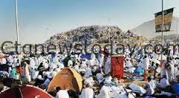
হজ পালনের নিয়ম
সাঈঃ আগমনি তাওয়াফ শেষ করে কাবাঘরের অনতিদূরে অবস্থিত সাফা ও মারওয়া পাহাড়ের মাঝের পথটি সাতবার অতিক্রম করতে হয় । একে বলা হয় সাঈ। সাফা পাহাড় থেকে সাঈ শুরূ করে মারওয়া পাহাড়ে শেষ করতে হয়।
ওয়াজিব

Slide 10
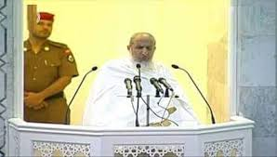
হজ পালনের নিয়ম
৭ই যিলহজ তারিখে যোহর নামাযের পর ইমাম খুৎবা দেন। এ খুৎবায় তিনি হজ সম্পর্কীয় জ্ঞাতব্য বিষয় বা আহকাম সম্বন্ধে প্রয়োজনীয় নিয়ম-কানুন বর্ণনা করেন।
সুন্নত

Slide 11
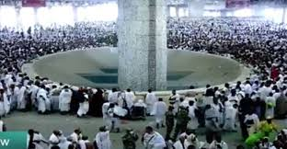
হজ পালনের নিয়ম
৮ই যিলহজ তারিখে হাজিগণ সূর্যোদয়ের পর মিনায় আসেন। মিনায় যাওয়ার পূর্বে সুন্নাত অনুযায়ী গোসল করে ও ইহরামের চাদর পরে বাইতুল্লাহ শরীফে আসেন। ইহরাম ও নিয়তের সাথে সাথেই তালবিয়া পাঠ করতে করতে মিনায় যেতে হয়।সেখানে পরের দিন পর্যন্ত পাঁচ ওয়াক্ত নামায আদায় করা সুন্নত।
সুন্নত

Slide 12
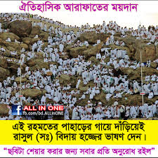
হজ পালনের নিয়ম
ফরজ
৯ই যিলহজ তারিখে সকালেই “আরাফায় অবস্থানের” উদ্দেশ্যে মিনায় ফজরের নামায আদায় করে আরাফার ময়দানের দিকে রওয়ানা করতে হয়। এখানে ইমামের পেছনে যোহরের ওয়াক্তে যোহর ও আসর উভয় নামায একসংগে আদায় করতে হয়। আরাফার ময়দানে অবস্থান হজের একটি ফরজ কাজ।

Slide 13
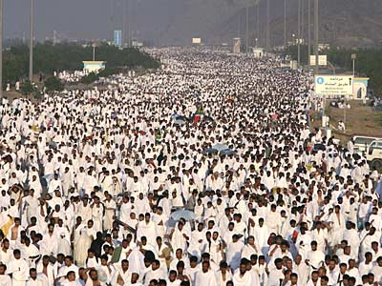
হজ পালনের নিয়ম
৯ই যিলহজ তারিখে সূর্যাস্তের সাথে সাথে আরাফার মাঠ থেকে মুযদালিফায় ফিরে আসতে হয়। মুযদালিফায় পৌঁছে এশার নামাযের সময়ে মাগরিব ও এশা একসঙ্গে আদায় করতে হয়। এ রাত মুযদালিফায় কাটাতে হয়।
ওয়াজিব

Slide 14
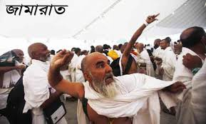
হজ পালনের নিয়ম
১০ই যিলহজ তারিখে সকালে সূর্যোদয়ের পূর্বে হাজিগণ মিনার পথে রওয়ানা হয়। মিনার এক স্থানে শয়তানের প্রতিকৃতি হিসেবে পরপর তিনটি পাকা স্তম্ভ আছে। সেখানে পৌঁছে এদিন বড় শয়তানের প্রতিকৃতিকে লক্ষ্য করে সাতটি কংকর নিক্ষেপ করতে হয়।
ওয়াজিব

Slide 15
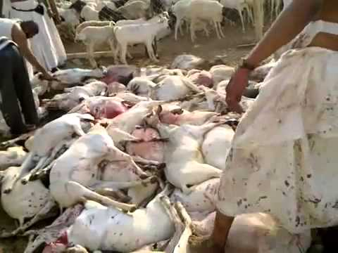
হজ পালনের নিয়ম
১০ই যিলহজ তারিখে শয়তানের প্রতিকৃতিতে কংকর নিক্ষেপের পর এ মিনাতেই কুরবানি করতে হয়।
ওয়াজিব

Slide 16
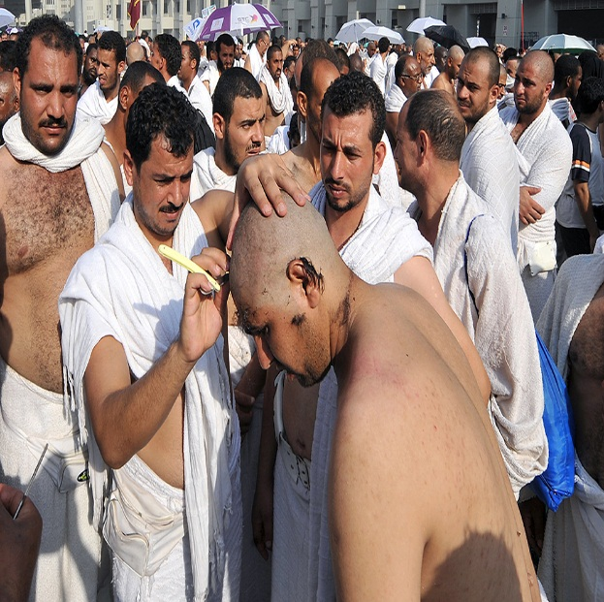
হজ পালনের নিয়ম
কুরবানির পর হাজিগণ মাথা কামিয়ে ইহরাম থেকে মুক্ত হন। চুল ছোট করলেও চলে, তবে সমস্ত মাথার চুল সমপরিমাপে কাটতে হয়। মেয়েদেরকে চুলের অগ্রভাগের কিছুটা কাটলেই চলে।
ওয়াজিব

Slide 17
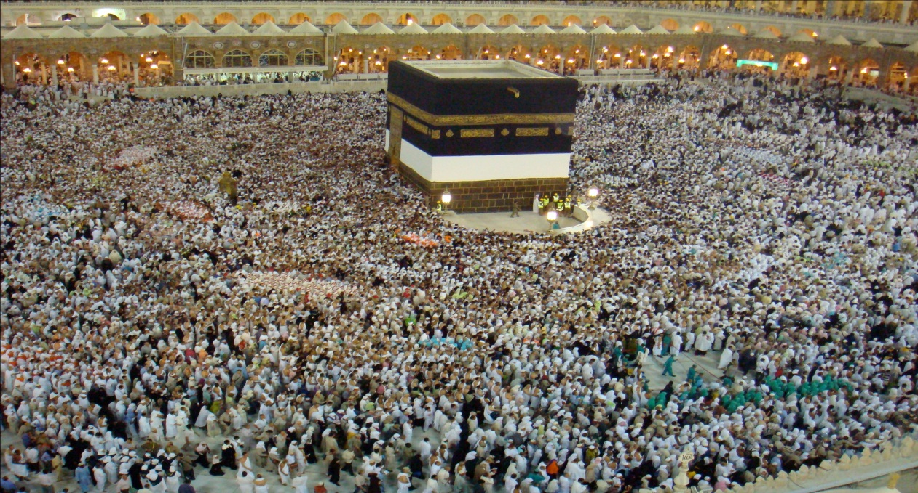
হজ পালনের নিয়ম
১০ই যিলহজ অথবা ১১ কিংবা ১২ যিলহজ তারিখে মক্কা ফিরে কাবাঘর তাওয়াফ করতে হয়। এ তাওয়াফকে তাওয়াফে যিয়ারত বলা হয়।
ফরজ

Slide 18
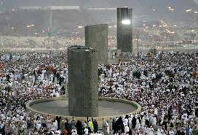
হজ পালনের নিয়ম
১১ ও ১২ তারিখ দুপুরের পর মিনার তিনটি স্তম্ভের প্রতিটিতে সাতটি করে কংকর মারতে হয়। তারপর ইচ্ছে করলে ১২ তারিখেই মক্কায় ফিরে আসতে পারেন। যদি কেও মিনায় থেকে যান তবে তাকে ১৩ তারিখ দুপুরের পর তিনটি স্তম্ভে পাথর নিক্ষেপ করে মক্কায় ফিরতে হয়।
সুন্নত

Slide 19
হজ পালনের নিয়ম
বহিরাগত হাজীদের জন্য সর্বশেষ কাজ হচ্ছে বিদায়ী তাওয়াফ করা। একে “তাওয়াফুল বিদা” বা প্রত্যাবর্তনকালীন তাওয়াফ বলে।
ওয়াজিব

Slide 20
হজ পালনের নিয়ম
হজের ত্রুটি সংশোধনঃ
সাধারনভাবে ইহরাম অবস্থায় নিষিদ্ধ কাজগূলো বা হারাম শরীফ এলাকায় নিষিদ্ধ কোন কাজ করলে বা হজের ওয়াজিব পালনে ধারাবাহিকতার ব্যতিক্রম ঘটলে প্রতিকার স্বরূপ ‘দম’ বা কুরবানি করতে হয়। আবার কোনো কোনো ক্ষেত্রে সাদাকা দিতে হয়।
ওয়াজিব

Slide 21
দলীয় কাজ
হজ পালনের ধারাবাহিক নিয়মগুলো সংক্ষিপ্ত শিরোনামে পোষ্টারে লিখে শ্রেণিতে উপস্থাপন কর।

Slide 22
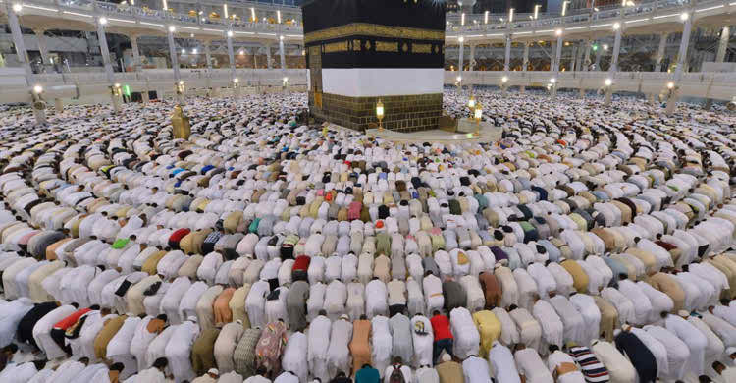
সাম্য ও বিশ্বভ্রাতৃত্ব প্রতিষ্ঠায় হজের ভূমিকা-
বিভিন্ন দেশ থেকে আগত হাজীগণ মিকাতের কাছে এসে একই পোশাক পরিধান করে।
মক্কা ও মদিনায় একত্র হয়ে একই ইমামের পেছনে নামায আদায় করে।

Slide 23
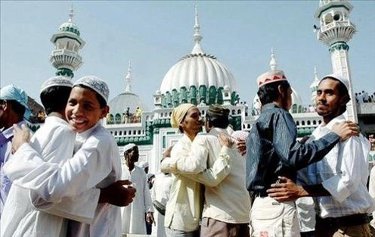
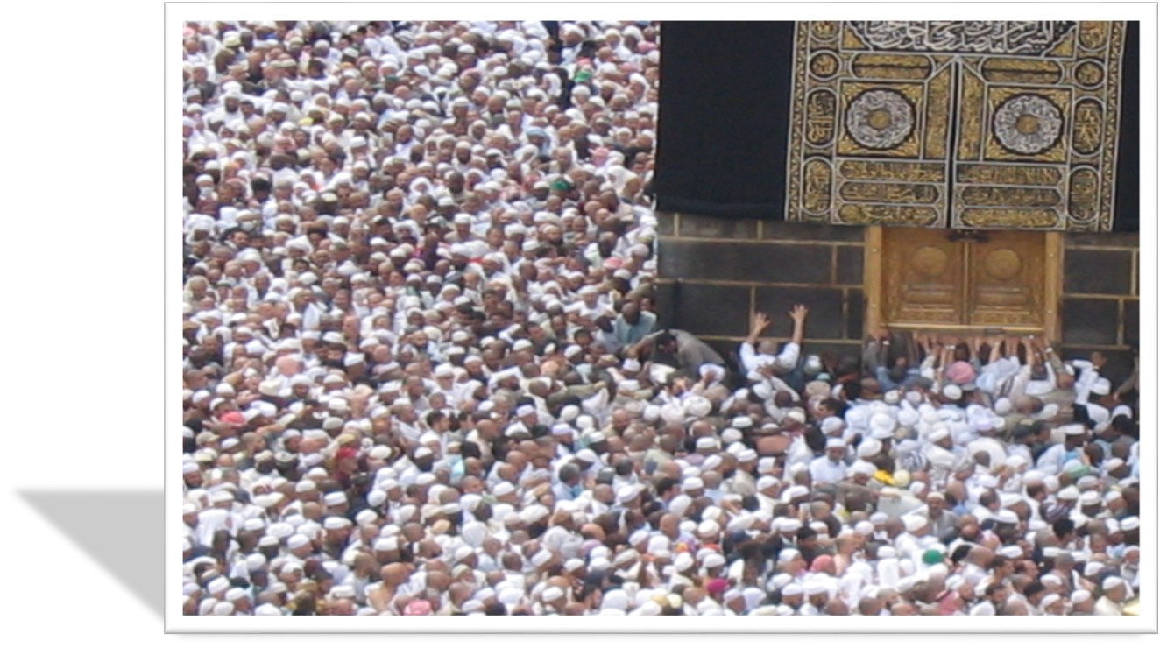
সাম্য ও বিশ্বভ্রাতৃত্ব প্রতিষ্ঠায় হজের ভূমিকা-
ভাষা, জাতি, দেশ ও গোত্রের বৈষম্য ভেঙে দিয়ে বিশ্ব ভ্রাতৃত্ব স্থাপনের সূযোগ পায়
মানুষের মনে সাম্যের ধারণা জন্মায়

Slide 24
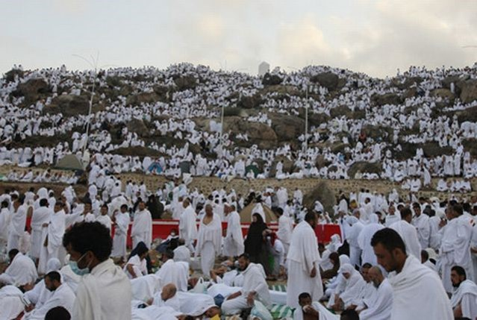
সাম্য ও বিশ্বভ্রাতৃত্ব প্রতিষ্ঠায় হজের ভূমিকা-
সাংস্কৃতিক ঐতিহ্যের আদান-প্রদান ঘটে।
ভাব বিনিময় হয়।
পারস্পরিক দ্বন্দ-কলহ মিটিয়ে ভালবাসা, বন্ধুত্ব ) ভ্রাতৃত্ব স্থাপনের সু্যোগ পায়।

Slide 25
মূল্যায়ন
হজ শব্দের অর্থ কি?
সাঈ বলতে কি বোঝায়?
কোন তারিখকে আরাফার দিবস বলা হয়?
হাজিগণ কত তারিখে কুরবানি করেন?
‘তাওয়াফুল বিদা’ কোন তাওয়াফকে বলা হয়?

Slide 26
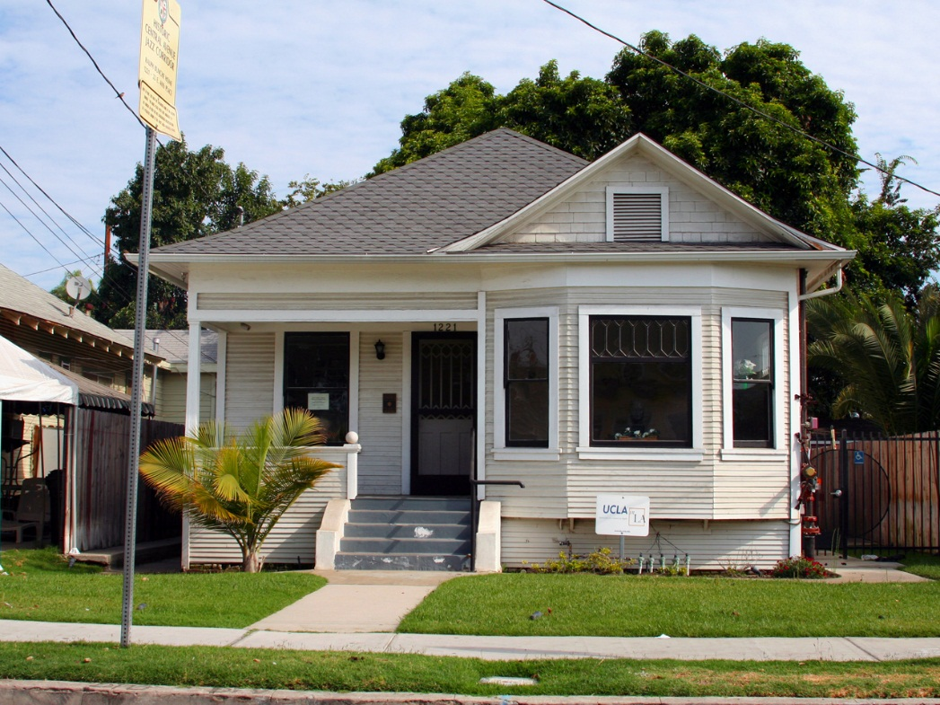
বাড়ীর কাজ
‘বিশ্বভ্রাতৃত্ব গড়ে উঠতে হজের সামাজিক শিক্ষা গুরুত্বপূর্ণ ভূমিকা রাখে।’ এ বিষয়ে ১০টি বাক্য বাড়ী থেকে খাতায় লিখে নিয়ে আসবে।

Slide 27
আল্লাহ হাফেজ

